Slide 1
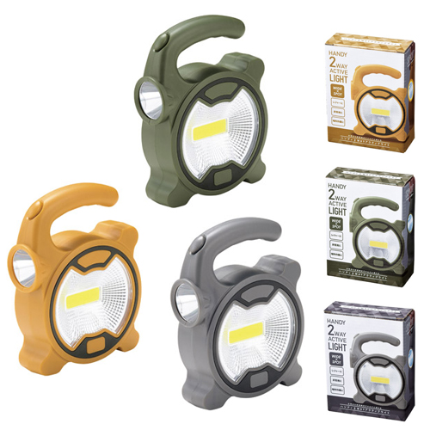
【提案書】
ハンディ2WAYアクティブライト
特徴
持ちやすいハンドルとポップな形状、そして2WAYなライトが特徴のハンディライトです。裏面の名入れプリントも可能ですので、ノベルティ用などとしてもおすすめです。是非ご活用ください。
納期
納期スペース
仕様
カラー展開 ： イエロー・グリーン・グレー 3色取混ぜ
素 材 ： ABS
サイズ ： 132×99×35mm
機 能 ： COB+LED1灯式
包 装 ： 化粧箱
生産国 ： 中国
備 考 ： 単三乾電池3本使用(別途)
お見積
お見積りスペース

